Slide 1
Sprach- und Integrationspolitik Tschechiens
Anna Hlaváčková

Slide 2
Um Imigranten kümmert sich das INNENMINISTERIUM, das unterstützt dreistufiges System:
1. Informationen vor der Abfahrt (in Vertretungsbehörde im Herkunftsland)
2. Einführungskurze für Integration
3. Der Schulungsfilm und das Flugblatt ,, Jak na to´´

Slide 3
Wer braucht die Prüfung aus der Tschechische Sprache NICHT?
Die Bürger aus EU, Norwegen, Schweiz, Island, Liechtenstein und ihre Familienangehörige
Leute jünger 15 und älter 60 Jahre alt
Mental- oder Physisch- behinderte Leute
Innerhalb von 20 Jahren hat er mindestens ein ununterbrochen Schuljahr Schule mit Tschechischen Unterrichten besucht

Slide 4
Die Sprachkurze werden von gemeinnütigen nicht staatlichen Organisationen organisieren
Zum dauerhaften Aufenthalt braucht man Zertifikat A1 aus Tschechische Sprache ablegen
Der erste Versuch bezahlt der Staat, die anderen kosten 1500,-

Slide 5
Prüfung
SCHRIFTLICHER TEIL
Lesen 20 Minuten
Hörverstehen 35 Minuten
Schreiben 15 Minuten
MÜNDLICHER TEIL 10 minut

Slide 6
Zentren für Unterstützung Integration
Ostrava, Pardubice, Plzeň, Zlín, Karlovy Vary, Liberec, České Budějovice, Olomouc, Brno, Ústí nad Labem
In Brünn:

Slide 7
Wie bereiten sich vor?
Das Handbuch ,,Připravte se s námi na zkoušku z českého jazyka pro trvalý pobyt v ČR´´
In 6 Versionen: tschechische, englische, mongolische, russische, ukrainische, vietnamesische

Slide 8
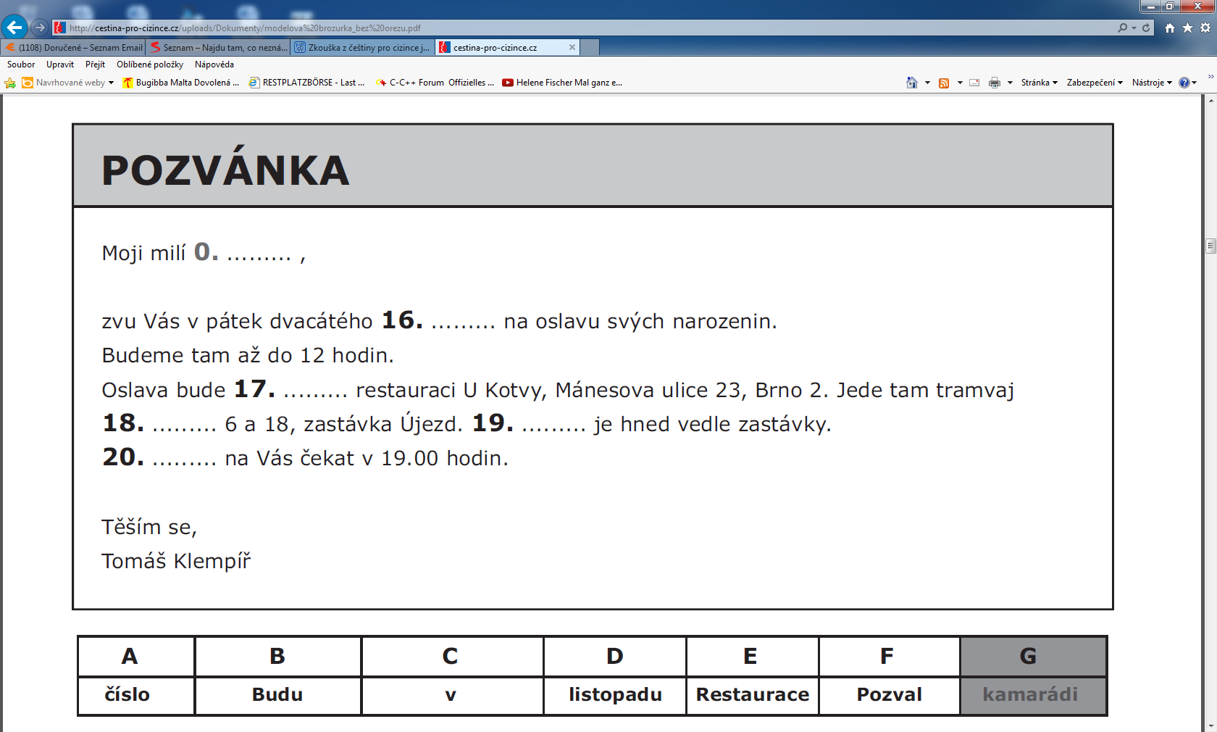

Slide 9
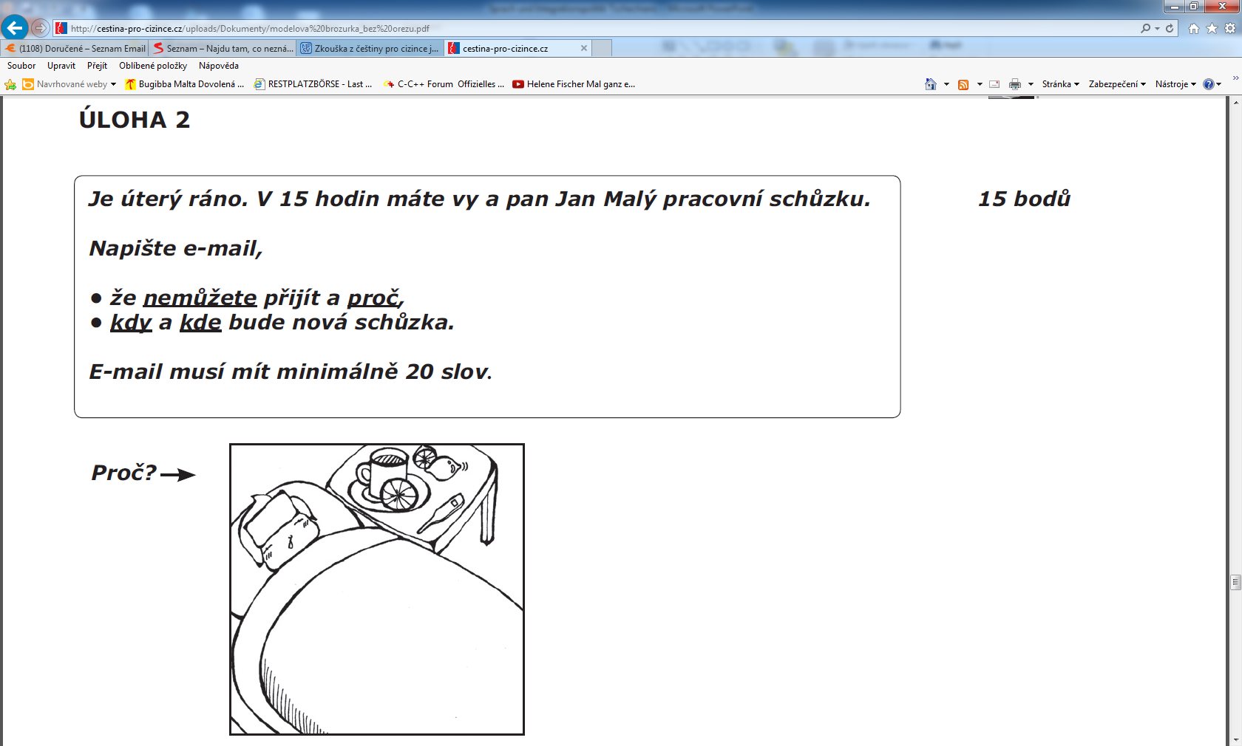

Slide 10
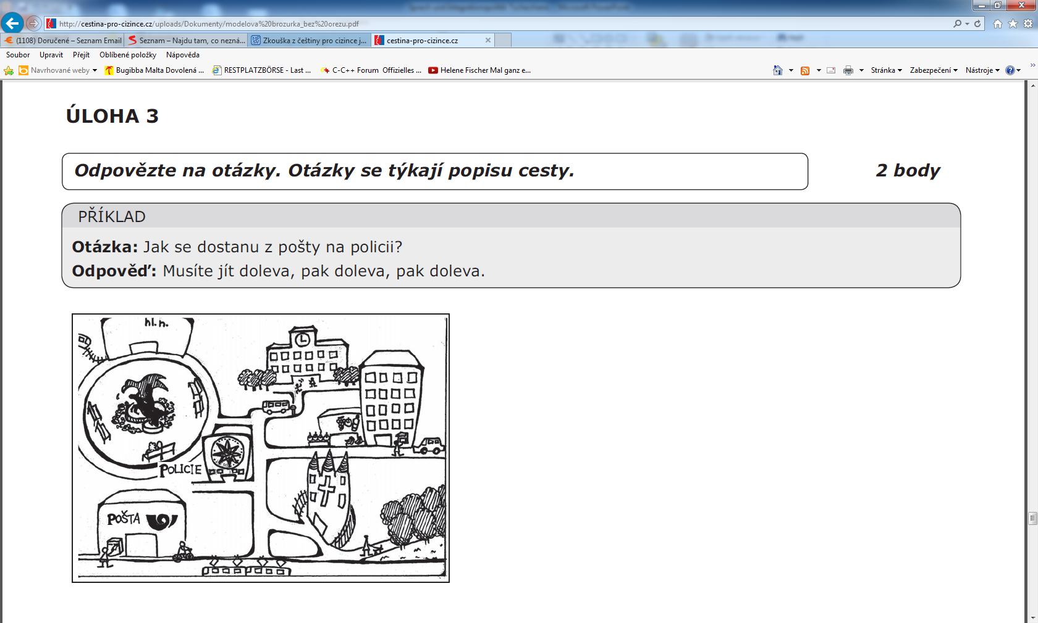

Slide 11
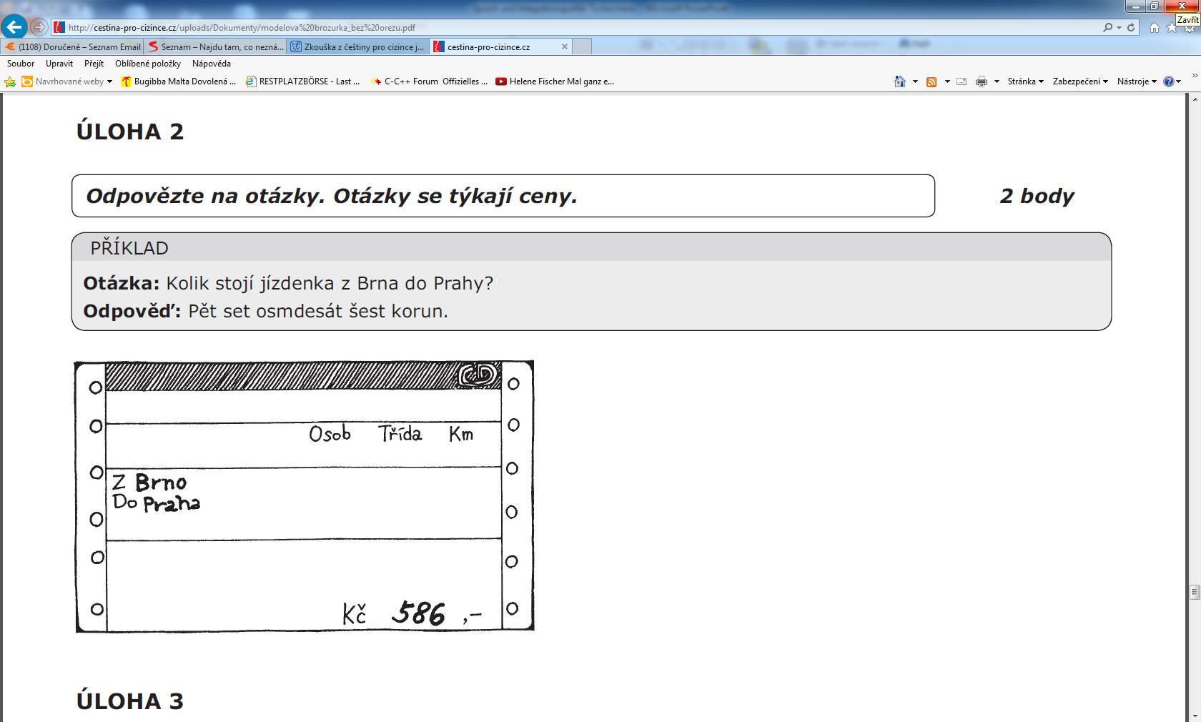

Slide 12

Minderheiten in Tschechien

Slide 13
Gründe für die Ablehnung von dem Verlangen um dauernhaften Aufenthalt
Sie sind für Staat gefählich
Sie sind in der Evidenz der unerwünschten Personen, oder unerwünscht in Schengen
Sie haben das Gesetz umgegangen, um die dauerhaft Aufenthaltserlaubnis bekommen
Sie können öffentliche Gesundheit bedrohen
Sie entsprechen den allgemeinen Forderungen nicht
Das Lügen beim Verhör, oder die Abwesenheit aus dem nicht ernsten Grund

